Slide 1
Урок физики Давление
Учитель физики ГБОУ СОШ №1001
Джалилова Екатерина Александровна
Цели урока:
Узнать что такое давление
Как называются единицы давления
Как можно вычислить давление

Slide 4
Результат действия силы тока зависит не только от её значения, направления и точки приложения, но и от площади той поверхности, перпендикулярно которой она действует.

Slide 5
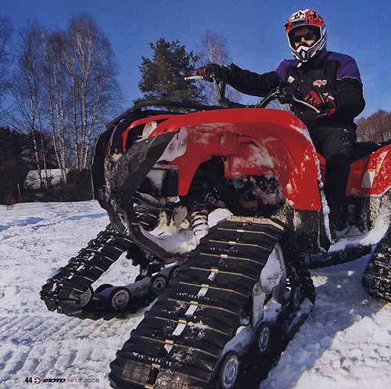
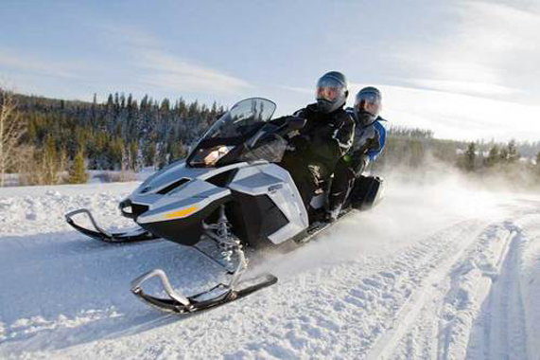
Гусеницы вездехода и лыжи снегохода служат для увеличения площади действия силы тяжести.

Slide 6
Физическая величина, характеризующая действие силы, направленной перпендикулярно к поверхности, на которую она действует, называется давлением.

Slide 7
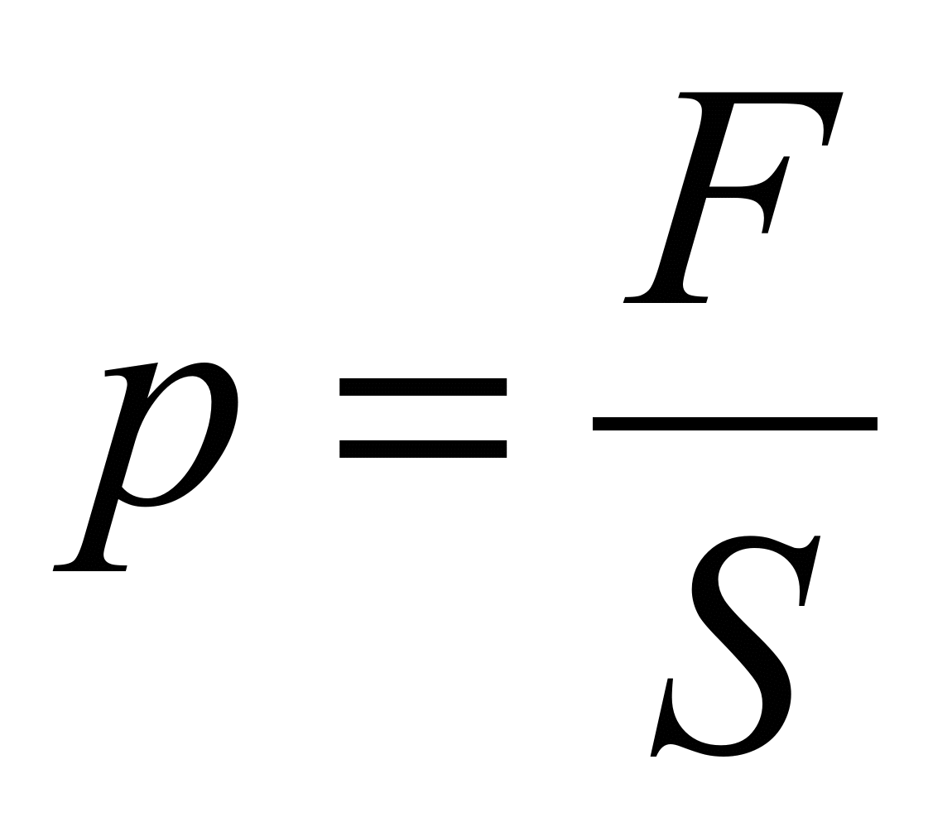
Обозначим величины:
Давление – p
Сила действующая на поверхность – F
Площадь поверхности – S
Давление рассчитываются по формуле

Slide 8
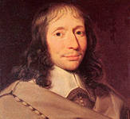
Паскаль Блез
(1623-1662)
Французский религиозный философ, писатель, математик, физик.

Slide 9
Единицы давления

Slide 10
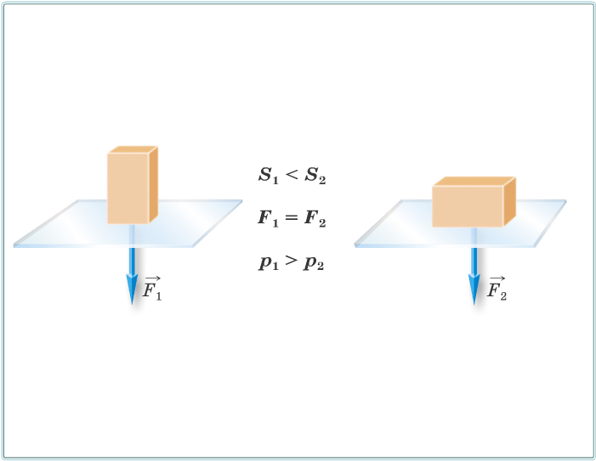
Изменение давления
Изменение давления в зависимости от площади поверхности

Slide 11
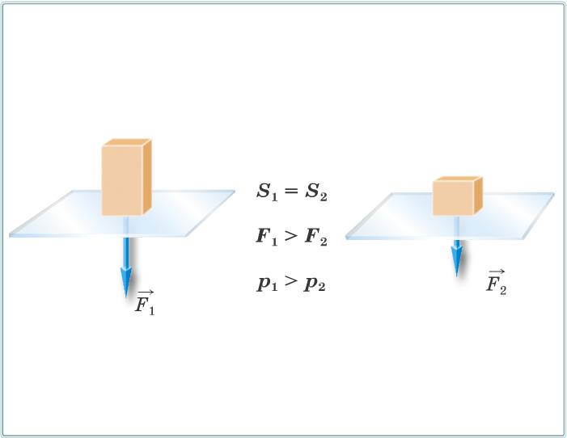
Изменение давления в зависимости от приложенной силы

Slide 12
Итоги урока
Что называют давлением?
В каких единицах выражается давление?
Почему человек, идущий на лыжах не проваливается в снег?

Slide 13
Домашнее задание
Параграф 33
Упражнение 12 (1,2,3,4)

